Slide 1
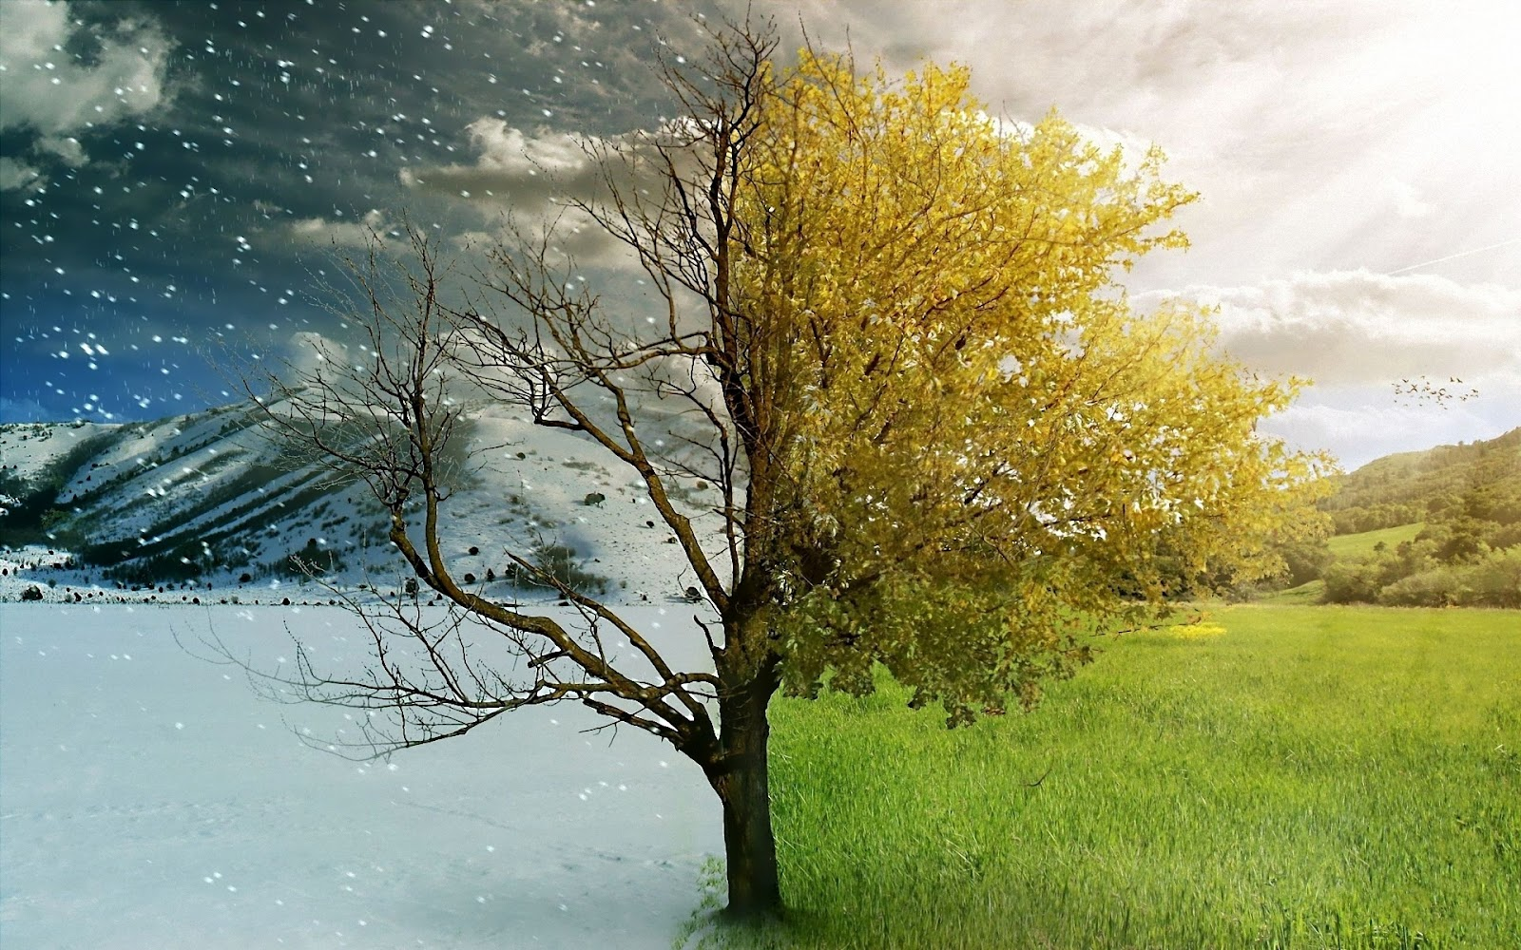
Análisis mundial
del clima
Carlos Castellanos Mateo
José Manuel Pinto Lozano
Arturo Aguirre Calvo

Slide 2
Introducción

Slide 3
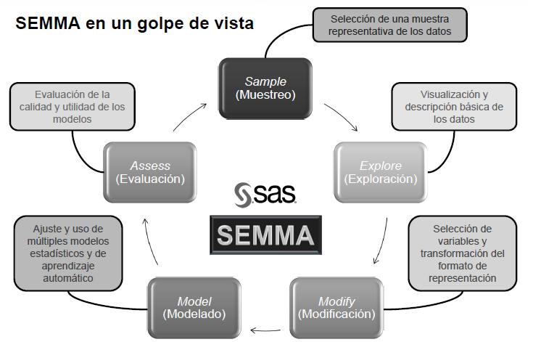
Metodología

Slide 4
SAMPLE
EXPLORE
MODIFY
MODEL
ASSESS

